Slide 1
Objektno Orijentisano Projektovanje Windows programiranje Microsoft Visual C#
Katedra za računarstvo
Elektronski fakultet u Nišu

Slide 2

Sadržaj
Kratak osvrt na jezik Microsoft Visual C#
Uvod u vizualno programiranje u Microsoft Visual C#

Slide 3
MS Visual C#
Svojstva (property)
Parcijalne klase
Anonimni tip podataka (var)
Metode proširenja (Extension methodes)
Operator is i as
Delegati (delegate)
Događji (event)
Value type i Reference type
Nullabe type
Boxing i Unboxing
Prenos parametara metodi (po vrednosti, referenci) u zavisnoti da li je podatak koji se prenosi funkciji vrednosnog ili referencnog tipa

Slide 4
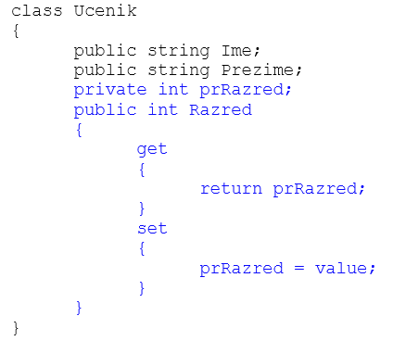
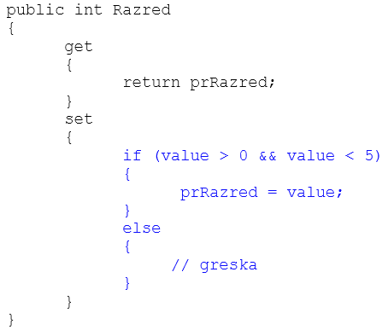
Svojstva (property)

Slide 5
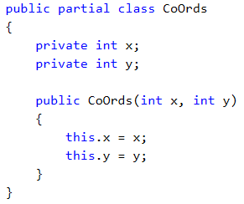
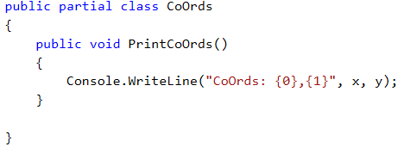

Parcijalne klase
Mogućnost da kreirate klase u više fajlova.
Koristi se ključna reč partial
Npr. u jednom fajlu mogu da se nalaze metode, u drugom svojstva, u trećem atributi, ...

Slide 6

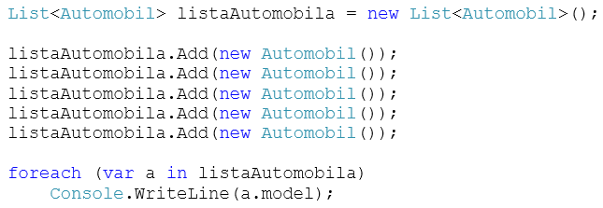
Anonimni tip podataka (var)
foreach petlja

Slide 7
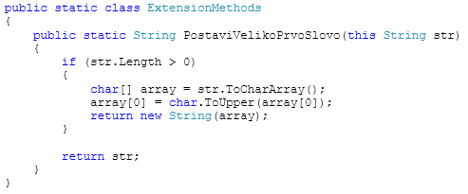
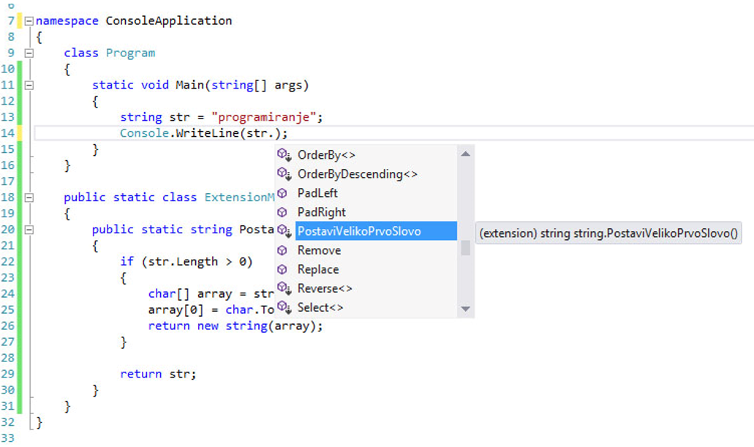
Metode proširenja (Extension methodes)

Slide 8
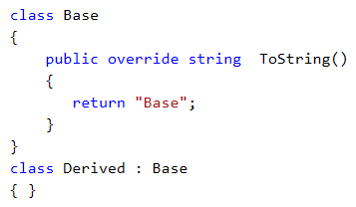
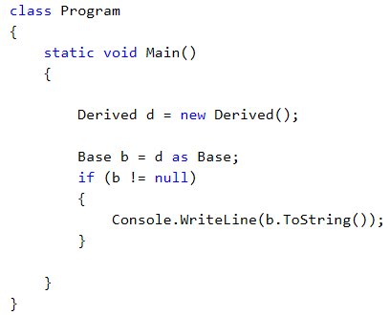
Operatpri IS i AS
Operator is ima vrednost true i false.
Koristi se za proveru da li je tip objekta onaj koji mislite da jeste.
if(o1 is Krug) {….}
Operator as

Slide 9
Delegati (delegate)
Delegat je referencijalni tip koji se može koristiti za enkapsulaciju imenovane ili anonimne metode.
Delegati su osnova za kreiranje događaja (eng. Events).
Na .NET platformi ne postoje pokazivači na funkcije a njihova zamena su delegati (npr. pokazivači na funkcije C, C++).
Upotrebom delegata možete posredno pozivati jednu ili više funkcija.
Npr. funkcija za sortiranje niza. Obično takve funkcije zahtevaju dva argumenta – prvi je niz koji treba sortirati a drugi bi bila funkcija za sortiranje koja će određivati da li je jedan element niza veći/manji od drugog po nekom kriterijumu.

Slide 10
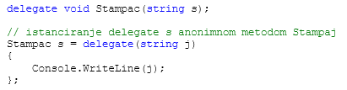
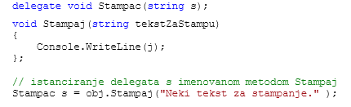
Delegati (delegate)
Delegati mogu pozivati više od jedne funkcije. Sve funkcije koje će određeni delegat pozivati sačinjavaju “listu poziva” tog delegata. Za dodavanje neke funkcije toj listi koristi se operator +=, a za uklanjanje neke od funkcija iz te liste koristi se operator -=. Delegati se instanciraju dodeljivanjem imenovane ili anonimne metode.
Upotrebom anonimne metode nije potrebno prethodno definisati metode koje se pridružuju delegatu (dodaju u listi poziva tog delegata) u telu neke klase. Moguće je jednostavno vezati anonimnu metodu za delegat odmah pored istanciranja delegata (Stampac s = delegate(string j)). Kreiranje anonimne metode je osnovni način za prosleđivanje koda koji je vezan za delegat i izvršiće se onda kada sa pozove delegat negde u kodu.

Slide 11
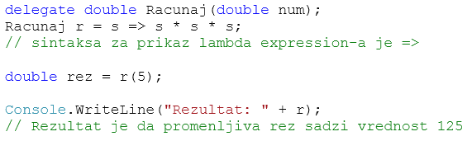
Delegati (delegate)
Potpisu delegata (povratni tip, tipovi parametara) moraju da odgovaraju sve metode koje želimo da dodamo u listi poziva delegata.
Delegati se mogu istancirati pomoću metode ili lambda izraza (eng. lambda expression, oznaka lambda izraza je => ).
Primer upotrebe lambda izraza:

Slide 12
Događaji (events)
Upotrebom događaja moguće je obavestiti korisnika da se nešto desilo sa objektom kako bi korisnik preduzeo neku akciju.
Programer može da definiše parče koda koje se izvršava kada se neki događaj desi.
Najčešće se događaji koriste kod aplikacija sa grafički korisničkim interfejsom (eng. GUI – Graphical User Interface).
Događaji omogućavaju klasama ili objektima da obavestave druge klase ili objekte kada se nešto od nekog interesa desilo.
Klasa koja okida događaj se zove generator događaja (eng. publisher) a klasa koja obrađuje (hendluje, eng. handle) događaj naziva se pretplatnik (eng. subscriber).
Generator događaja određuje kada će neki događaj da se desi.
Pretplatnik određuje koja će se akcija izvršiti kao odgovor na generisani događaj.
Događaj može da ima više pretplatnika. Pretplatnik može da opsluži više generatora događaja. Događaj koji nema pretplatnika nikada se ne podiže. U .NET-u događaji su bazirani na delegat EventHandler i osnovnu klasu EventArgs.

Slide 13
Događaji (events) - primeri
Kada kliknete na neko dugme (eng. button) na formi (eng. form) aktivira će se događaj Click a kao rezultat tog događaja desiće se neka akcija (npr. pojaviće se MessageBox sa nekom porukom). Aplikacija detektuje da je korisnik pritisnuo dugme, to dugme na koje je korisnik kliknuo podiže događaj Click a taj događaj izvršava neko parče koda koje je programer napisao (npr. poziva se MessageBox sa nekom tekstualnom porukom).
Prilikom zatvaranja forme može se izvršiti deo koda koji je dodeljen događaju Closing i pitati korisnika preko dijaloga da li je siguran sa akcijom zatvaranja forme.
Visual Studio automatski, nakon klika na button, kreira metodu koja obrađuje događaj Click i automatski je dodeljuje tom događaju.
Na panelu za svojstva (eng. Properties panel) koji se odnosi na događaje moguće je videti sve događaje koje podržava neka .NET kontrola nakon što je ona odabrana. Klikom na neki događaj iz liste, automatski se generiše metoda koja opslužuje (hendluje) izabrani događaj. Programeru ostaje samo da popuni tu metodu potrebnim kodom. Naravno moguće je direktno u kodu hendlovati neki događaj bez posezanjem za panelom svojstva. Upotreba događaja nije svedena samo na aplikacije sa grafičko korisničkim interfejsom. Događaji omogućavaju da se izvrši neki kod kada se neki događaj desi. Zbog toga događaji su usko vezani sa delegatima. Za kreiranje događaja koristi se ključna reč event.

Slide 14
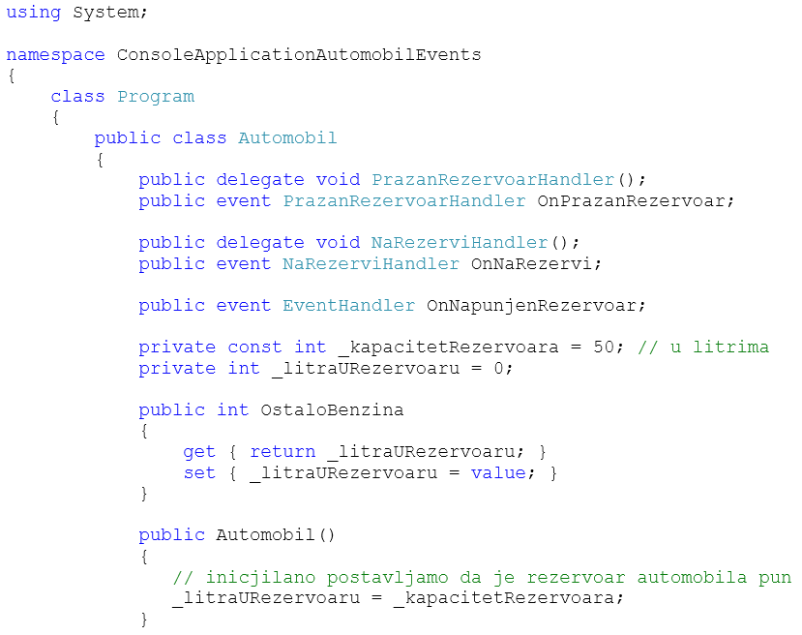
Događaji (events) - primeri

Slide 15
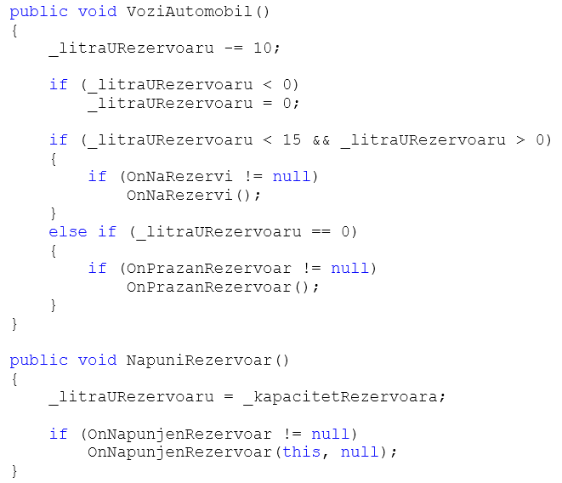
Događaji (events) - primeri

Slide 16
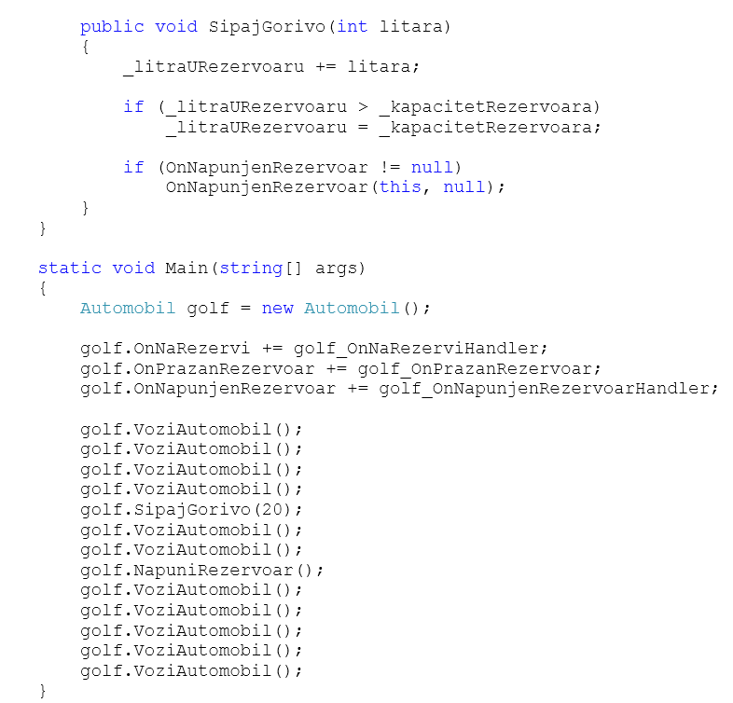
Događaji (events) - primeri

Slide 17
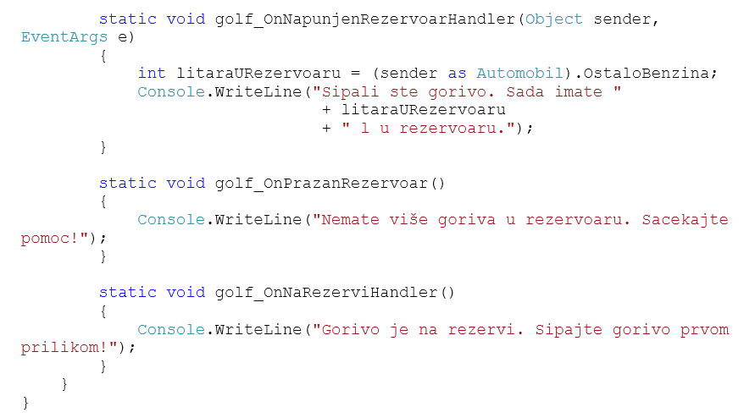
Događaji (events) - primeri

Slide 18
Prenos parametara funkciji
Vrednosni tipovi
Prenos vrednosnog tipa po vrednosti
Prenos vrednosnog tipa po referenci
Referentni tipovi
Prenos referentnog tipa po vrednosti
Prenos referentnog tipa po referenci

Slide 19
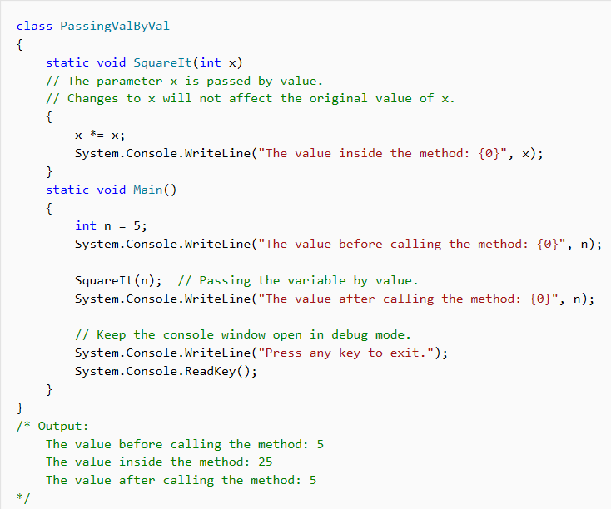
Prenos vrednosnog tipa po vrednosti

Slide 20
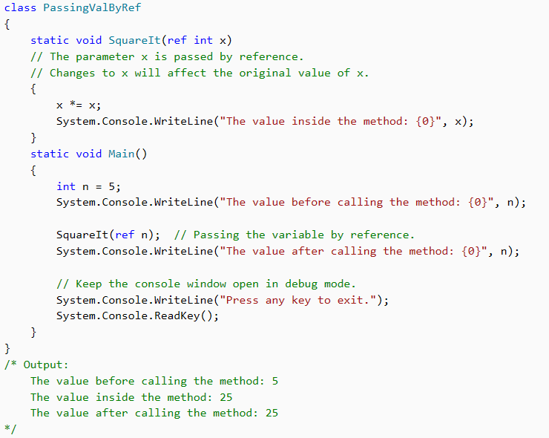
Prenos vrednosnog tipa po referenci

Slide 21
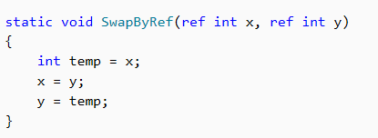
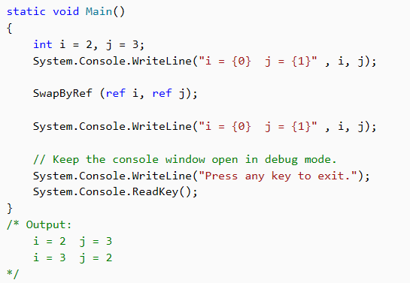
Zamena dve vrednosti

Slide 22
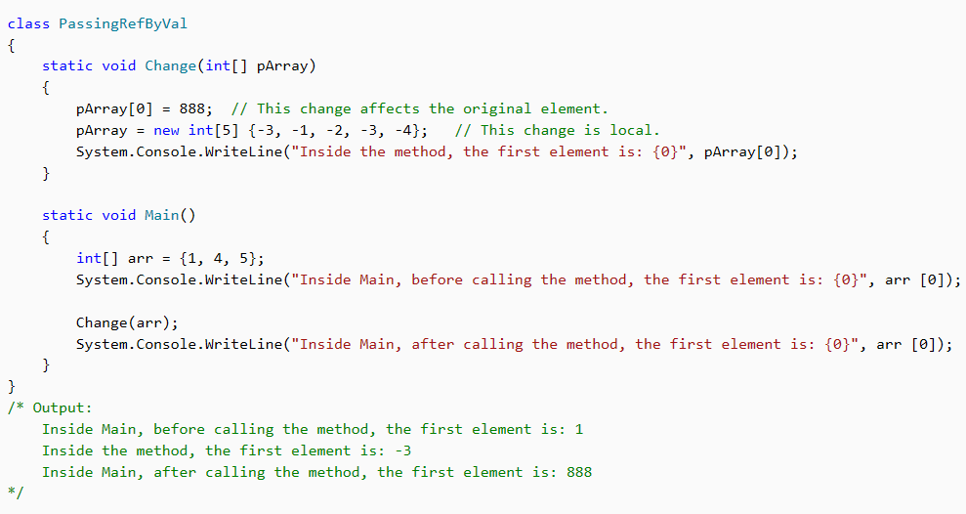
Prenos referentnog tipa po vrednosti

Slide 23
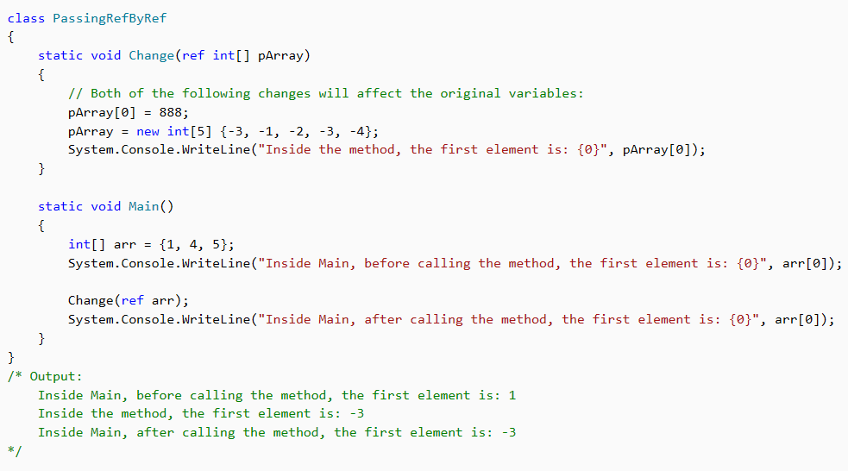
Prenos referentnog tipa po referenci

Slide 24
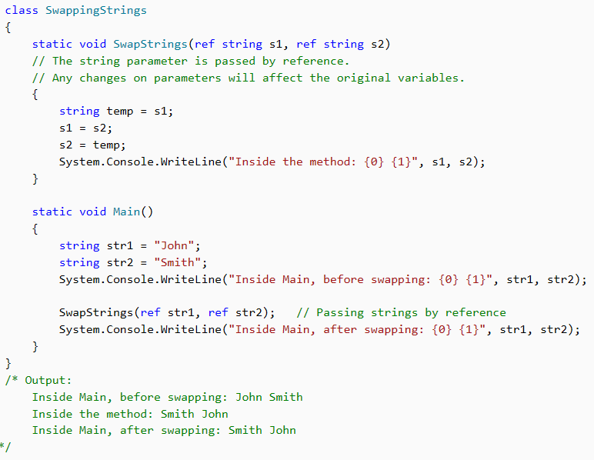
Zamena vrednosti dva stringa

Slide 25
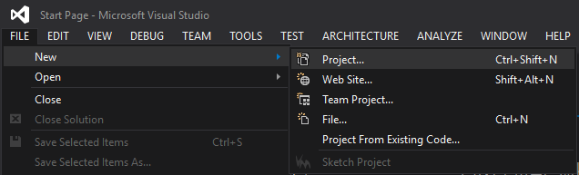
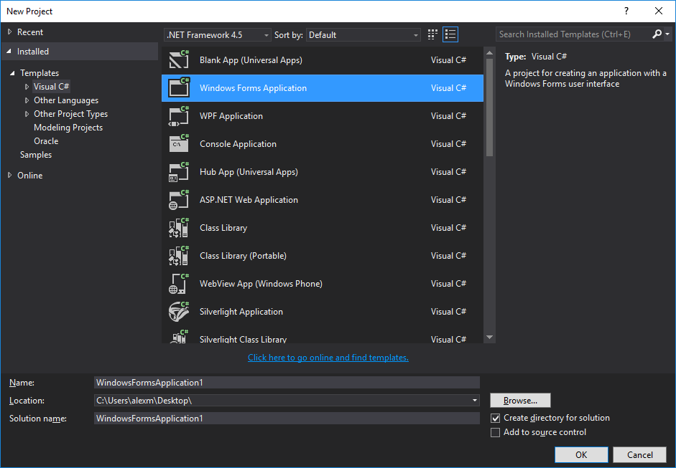
Kreiranje projekta u VisualStudio
Izbor projekta

Slide 26
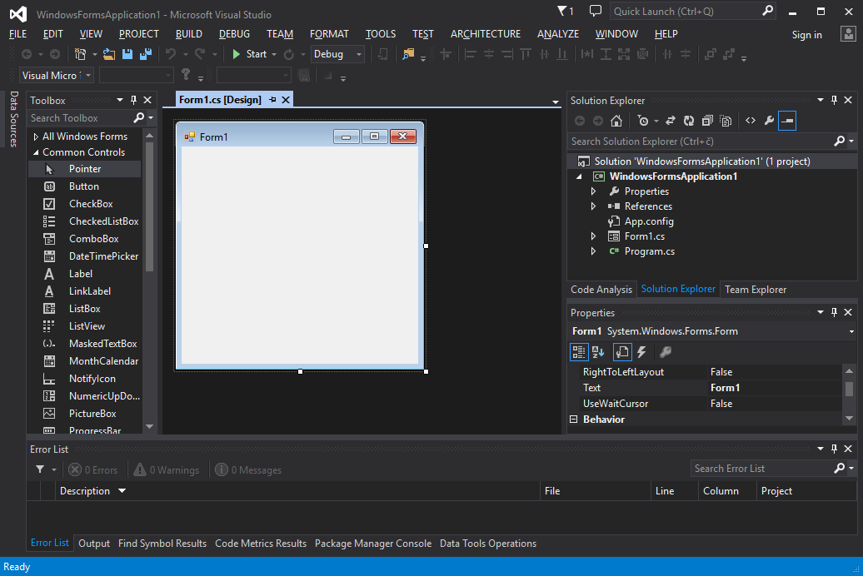
Novi projekat
Solution Explorer
Properties
Kreirana forma Form1
Lista kontrola
Common controls

Slide 27
Životni ciklus forme
1. Form1 Show
5. Form2 Load
7. Form2 GotFocus
2. Form1 Load
4. Form2 Show
8. Form2 Activated
3. Form1 Activated
6. Form1 Deactivate
9. Focus shifts back to Form1
10. Form2 LostFocus
11. Form2 Deactivate
12. Form1 Activated
14. Form1 Deactivate
13. Close Form2
15. Form2 GotFocus
21. Form1 Activated
16. Form2 Activated
24. Form1 Closing
17. Form2 Closing
23. Exit Application
25. Form1 Closed
18. Form2 Closed
26. Form1 LostFocus
19. Form2 LostFocus
27. Form1 Deactivate
20. Form2 Deactivate
28. Form1 Disposed
22. Form2 Disposed

Slide 28
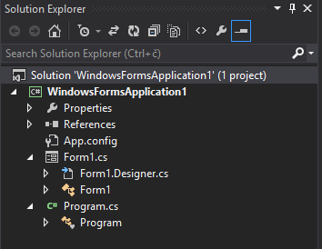
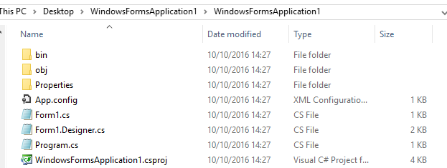
Solution Explorer
Jedan Solution može da sadrži više projekta
Solution ‘WindowsFormsApplication1’
Projekat WindowsFormsAplication1
Prilikom kreiranje novog projekta
kreira se nova forma: Form1 i fajl Program.cs.
Pri tome se kreiraju dva fajla koja opisuju Form1:
Form1.Designer.cs
Form1.cs
Ukoliko nije prikazan Solution Explorer potrebno je ići na meni View/SolutionExplorer

Slide 29
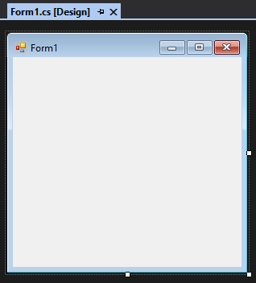
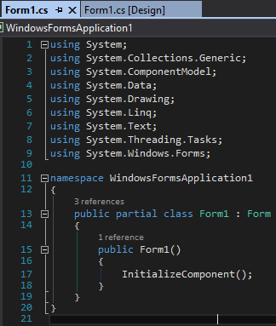
Form1.cs [Design], Form1.cs

Slide 30
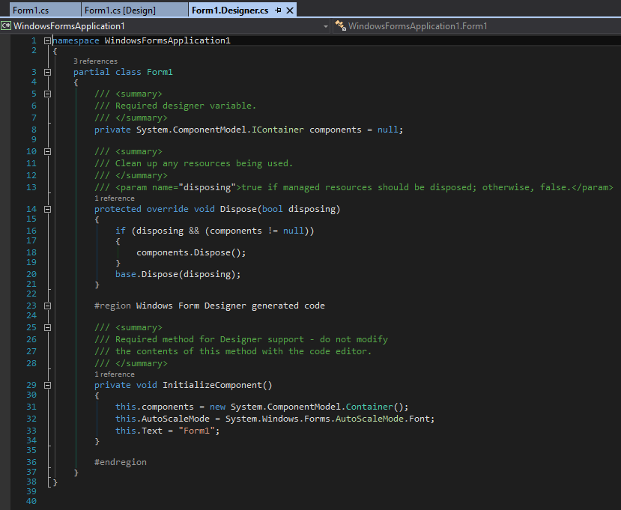
Form1.cs [Design], Form1.Designer.cs

Slide 31
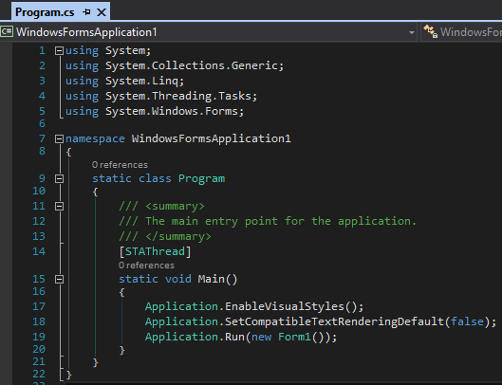
Program.cs

Slide 32
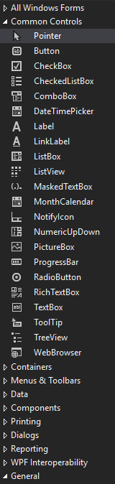
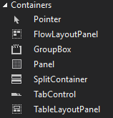
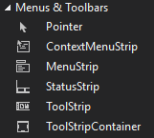
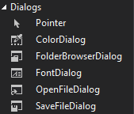
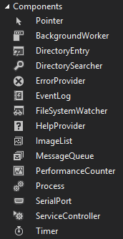
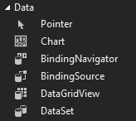
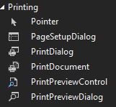


Lista dostupnih kontrola (Toolbox)
Ukoliko nije prikazan panel Toolbox potrebno je ići na meni View/Toolbox

Slide 33
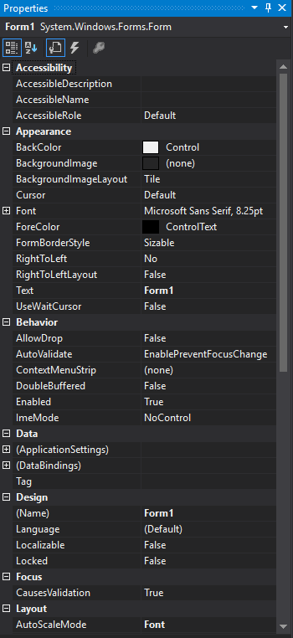
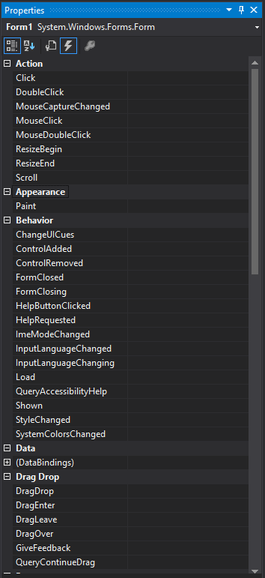
Properties Window
Lista propertija (PROPERTIES) koji se odnose za izabranu kontrolu - u ovom slučaju na selektovanu formu Form1.cs
Lista događaja (EVENTS) koji se mogu vezati za izabranu kontrolu - u ovom slučaju na selektovanu formu Form1.cs
Ukoliko nije prikazan panel Properites Window potrebno je ići na meni View/Properties Window

Slide 34
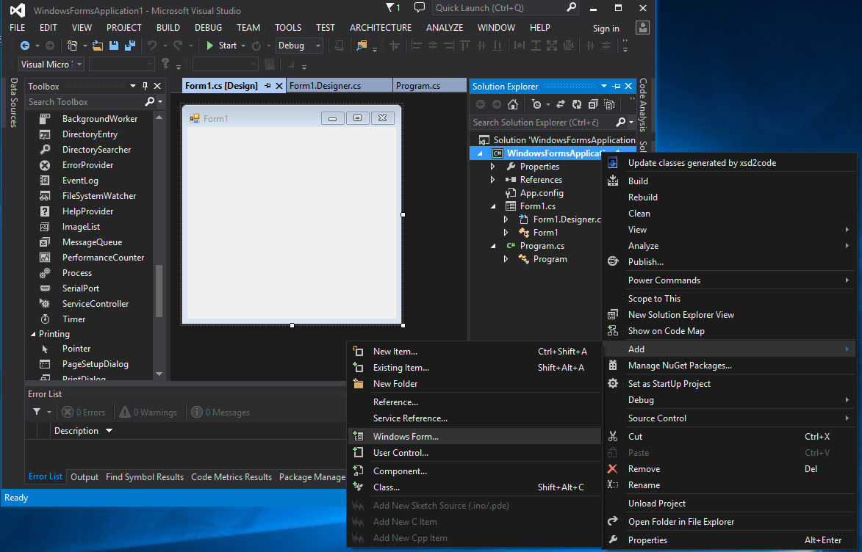
Dodavanje nove forme u postojaćem projektu
Desni klik na projekat
Stavka Add
Stavka Windows Form ...

Slide 35
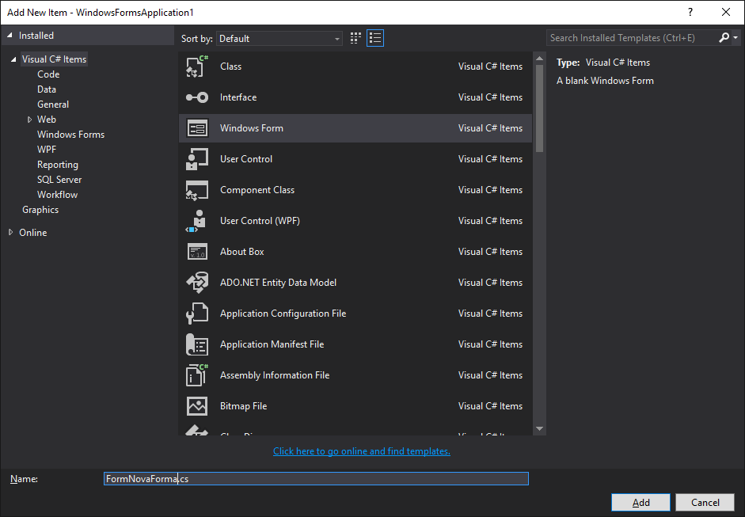
Dodavanje nove forme u postojaćem projektu

Slide 36
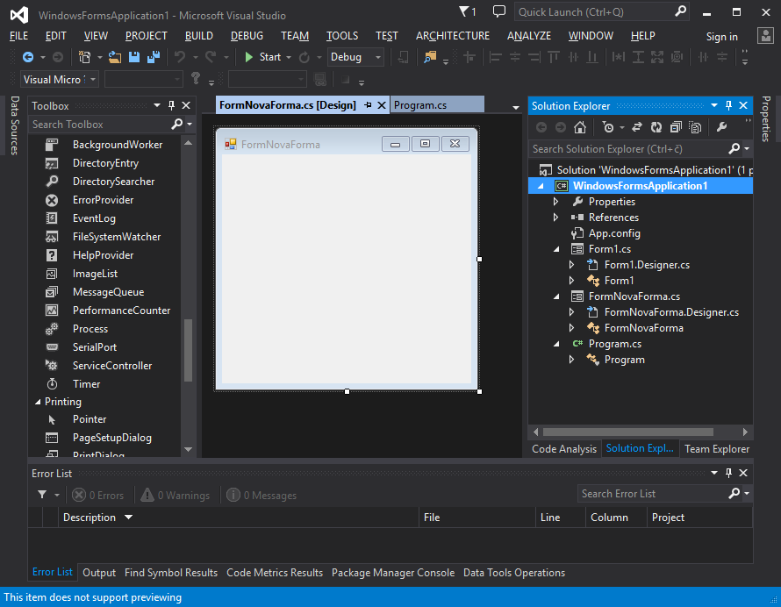
Dodavanje nove forme u postojaćem projektu

Slide 37
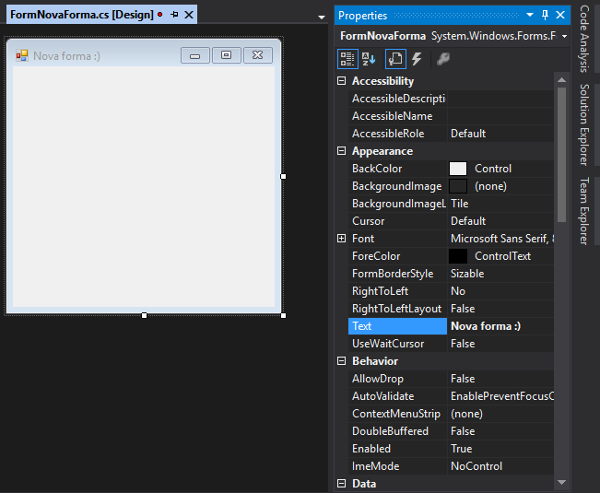
Promena naziva forme
Selektovati formu FormNovaForma
U panelu Properties Windows pronaći stavku Text
Promeniti vrednost stavke Text tako da sadrži Nova forma ☺
Probajte da promenite propertije forme:
StartPosition, Icon, Opacity, TopMost, WindowState, StartPosition
Sta se dešava?
Sta dobijate kao rezultat?
Kako možete da promenite naziv fajla FormNovaForma.cs?
Kako možete da obrišete formu iz projekta?

Slide 38
Dodavanje dugmeta na formu
Izabrati Button iz panela Toolbox
Prevući izabranu kontrolu na željenu formu, na željenu poziciju.
Promeniti naziv dugmeta, i natpis na dugmetu.
Selektovati dugme.
Promeniti sadržaj propertija Text u panelu Properties Window.
Promeniti naziv dugmeta Button1 sa btnHelloWorld.
Promeniti sadržtaj propertija Name.
Prilikom klika na dugme potrebno je prikazati MessageBox sa porukom Hello World!
Dva puta kliknuti na dugme.
Upisati sledeći kod MessageBox.Show(“HelloWorld!”);
Pokrenite aplikaicju i isprobajte kako sve to radi.
Koja se forma pokreće?
Kako da pokrenete novokreiranu formu (da ta novokreirana forma bude startna)?
Šta se desilo kada ste napravili akciju vezanu za klik na dugme?

Slide 39
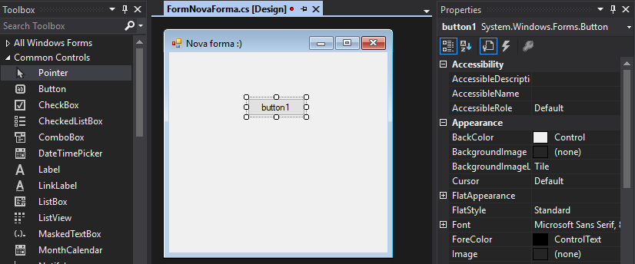
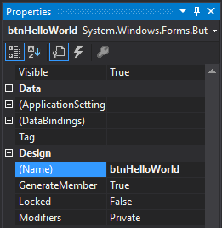
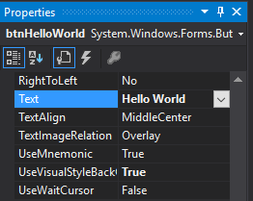
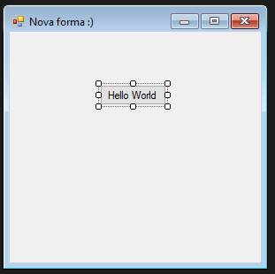
Dodavanje dugmeta na formu

Slide 40
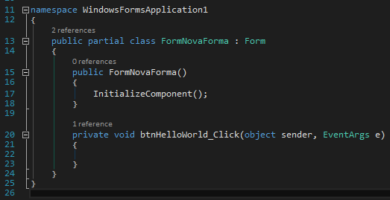



Dodavanje dugmeta na formu
Dvostruki klik na dugme Hello world
Kreira novi događaj koji je vezan za dugme HelloWorld
btnHelloWorld_Click

Slide 41

Dodavanje dugmeta na formu

Slide 42

Usidravanje ANCHOR
Usidravanje komponente
Osigurava da će ivice kontrole ostati na istim mestima uzevši u obzir granice roditeljske kontrole/forme
Kako bi se usidrila kontrola na formi
Postavi se njeno Anchor svojstvo
Default vrednosti: Top, Left
Ostali stilovi: Bottom, Right

Slide 43

Fiksiranje DOCKING
Omogućuje da se ivice kontrole zalepe za ivice roditeljske kontrole.
Kontrola se fiksira postavljanjem propertija Dock u panelu Properites Window.

Slide 44

Podešavanje Tab Order-a za kontrole
1. način
U meniju View, odabrati Tab Order
Klik na kontrolu da bi se promenio njen tab order
-- ILI --
Postaviti TabIndex
Postaviti TabStop na vrednost True

Slide 45


Više projekta u jedan Solution
Dodavanje projekta u postojaćem Solution-u
Desni klik na Solution u panelu Solution Explorer
Stavka Add/New Project...

Slide 46


Više projekta u jedan Solution
Dodavanje reference na odabrani projekat iz istog Solution-a
Odabere se projekat u kome se dodaje referenca na drugi projekat iz istog Solution-a
Stavka References
Desni klik na References
Odabir stavke Add Reference...
Izbor odgovarajućeg projekta u Solution-u.

Slide 47

Više projekta u jedan Solution
Dodata referenca na projekat OOPDrugiProjekat u projektu WindowsFormsApplication1 u okviru istog Solution-a WindowsFormsApplication1

Slide 48
PRIMER

